Slide 1
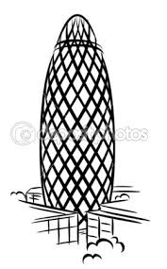
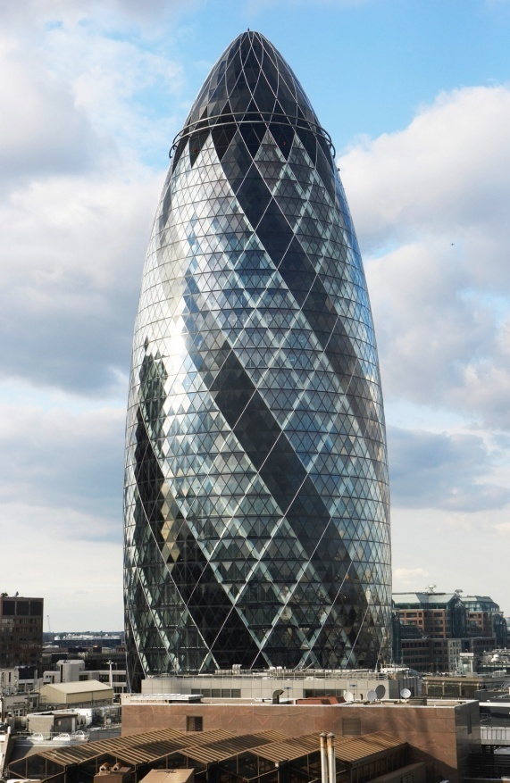
M.V.C. Pattern
Modelo Vista Controlador
Julio Cesar Robles Uribe
Arquitecto de Soluciones

Slide 2
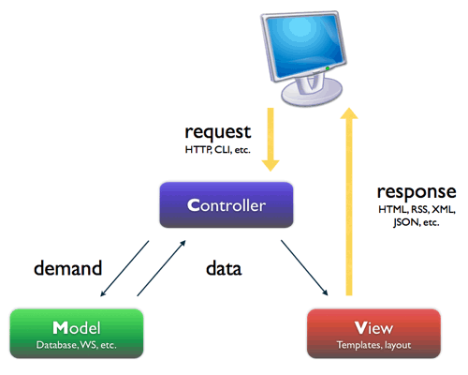
Patrones MVC
Modelo Vista Controlador (MVC)

Slide 3
Modelo Vista Controlador (MVC)
El patrón de arquitectura de modelo-view-controller (MVC) divide una aplicación interactiva en tres partes.
El modelo contiene los datos y la funcionalidad esencial.
Las vistas despliegan la información al usuario.
Los controladores manejan el input.
Las vistas y los controladores juntos controlan la interfaz con el usuario.
El mecanismo de cambio-propagación asegura la consistencia de la interfaz con el modelo.

Slide 4
Modelo Vista Controlador (MVC)
Utilizado para construir interfaces de usuario en Smalltalk-80.
Basado en tres tipos de objetos:
Modelo: objeto aplicación. Encapsula el núcleo funcional y los datos involucrados.
Vistas: presentación de información por pantalla (al usuario).
Controlador: define la forma en la que debe reaccionar la interfaz del usuario, frente a la entrada de datos (del usuario).
Desacopla el modelo de las vistas.
Hace a los sistemas más mantenibles, flexibles y adaptables.

Slide 5
Modelo Vista Controlador (MVC)
Contexto
Aplicaciones interactivas con interfaces humano-computador cambiantes y flexibles.
Problema:
Las interfaces de usuario son muy frecuentemente cambiadas.
Cambios en la funcionalidad deben reflejarse en las interfaces.
Puede haber interfaces a medida para ciertos usuarios.
Diferentes paradigmas de interfaz:
digitar información,
seleccionar íconos.
Construir un sistema monolítico es caro y difícil.

Slide 6
Modelo Vista Controlador (MVC)
Fuerzas
la misma información se presenta de distintas formas
cambios en los datos deben reflejarse en la interfaz inmediatamente
las interfaces deben modificarse fácilmente, ojalá durante la ejecución
distintas interfaces portables no deben afectar la operación esencial.

Slide 7
Modelo Vista Controlador (MVC)
Solución:
MVC divide la aplicación en procesamiento, input y output.
El modelo representa la funcionalidad y los datos esenciales y es independiente de la representación en las interfaces.
La vista obtiene datos del modelo y los despliega para el usuario.
Cada vista tiene asociada un controlador. El controlador recibe eventos como input (movimientos del mouse, activación de botones) y los traduce a solicitudes de servicios del modelo o la vista.
El usuario interactúa con el modelo solamente a través de controladores.

Slide 8
Modelo Vista Controlador (MVC)
Estructura:
Modelo
encapsula la información esencial y exporta procedimientos que realizan procesamiento específico de la aplicación;
provee funciones para que las vistas accedan a la información;
el mecanismo de cambio-propagación mantiene informados a las vistas y a los controladores dependientes.

Slide 9
Modelo Vista Controlador (MVC)
Estructura
Vista
despliega los datos para el usuario;
tienen procedimientos de actualización para recibir nuevos datos.
Controlador
existe un controlador para cada vista;
recibe los inputs de una vista como eventos y los interpreta.

Slide 10
MCV: Dinámica
Escenario I: Una Entrada del usuario cambia el modelo y dispara el mecanismo de cambio-propagación.
Controlador
Modelo
View
evento
servicio
notificación
desplegar
actualizar
obtener datos
actualizar
obtener datos

Slide 11
MCV: Implementación
Separar la funcionalidad esencial de la interacción humano-computador.
Implementar el mecanismo de cambio-propagación.
Diseñar e implementar las vistas
Representación de los datos lógicos no físicos
Diseñar e implementar los controladores
Capturan diferentes eventos
Diseñar e implementar la relación entre vistas y controladores.
Desacoplamiento de las dependencias del sistema.

Slide 12

MCV: Consecuencias
Beneficios
múltiples vistas para el mismo modelo,
Vistas sincronizadas,
Vistas y controladores intercambiables.
Desventajas:
mayor complejidad,
excesivos cambios potenciales,
relación estrecha entre Vistas y controladores,
gran acoplamiento entre vistas y controladores con el modelo,
ineficiencia en el acceso a los datos desde la vista,
cambios inevitables a las vistas y controladores al portarlos,
difícil usar MVC con herramientas gráficas modernas.

Slide 13
Modelo Vista Controlador (MVC)
Utiliza los siguientes patrones de Diseño:
Observer
Composite
Strategy
Decorator
Factory method

Slide 14
Recomendaciones Generales
Desempeño.
Si el desempeño es un requisito crítico, la arquitectura debe estar diseñada para albergar las operaciones críticas, dentro de un número reducido de subsistemas (menos cambios de contexto).
Ojalá con poca comunicación entre ellos.
Esto significa utilizar componentes de grano grueso, de esa manera habrá menos componentes en el sistema.
Seguridad.
Si la seguridad es un requisito crítico, se debe utilizar una arquitectura estratificada (por capas).
Los recursos más críticos deben alojarse en las capas más inferiores (internas).
Cada capa debe proveer un mecanismo de validación, de acuerdo a la información que ésta maneja.

Slide 15
Recomendaciones Generales
Protección (de operaciones).
Si la protección es un requisito crítico, la arquitectura debe estar diseñada de tal forma que las operaciones relacionadas con la protección, se localicen en único subsistema o en un conjunto muy reducido de estos.
Esto reduce los costos y los problemas de validación, y hace posible crear sistemas de protección relacionados.
Disponibilidad.
Si la disponibilidad es un requisito crítico, como parte de la arquitectura se deben incluir componentes redundantes.
Estos podrán reemplazar a los componentes con problemas, en caso de fallas.

Slide 16
Recomendaciones Generales
Mantenibilidad.
Si la mantenibilidad es un requisito crítico, la arquitectura debe estar diseñada utilizando componentes autocontenidos de grano fino.
Estos componentes pueden ser módulos o componentes de software bien definidos.
Estos podrán cambiarse o reemplazarse con facilidad, y con un mínimo efecto sobre el resto del sistema.
Los productores de datos deben estar separados de los consumidores.
Las estructuras de datos compartidas deben evitarse.
La circulación de órdenes de control entre módulos o subsistemas, también debe evitarse.

Slide 17

Preguntas?

Slide 18
Gracias!!!

